Slide 1
Camadas da Atmosfera
E
Camada de ozônio
Cap 16

Slide 2
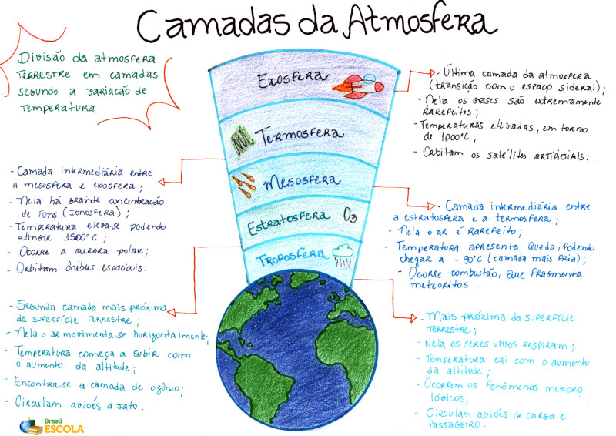

Slide 4
Vídeo 1 – Camadas da Atmosfera
https://www.youtube.com/watch?v=DgYoAab3Ve0
Vídeo 2 - Camada de Ozônio
https://www.youtube.com/watch?v=s9kxprENY4g

